Slide 1
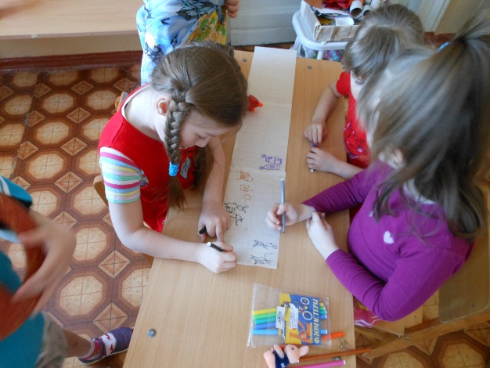
Муниципальное бюджетное дошкольное образовательное учреждение «Детский сад № 35» присмотра и оздоровления
Рукотворная книга группы
«Книга подобна воде – дорогу пробьет везде»
Подготовила воспитатель
высшей категории
Скворцова
Надежда Вячеславовна
г.Дзержинск
2019г

Slide 2
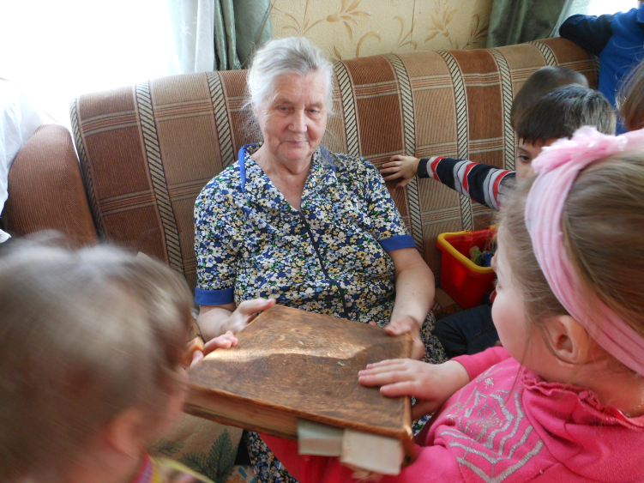
Гипотеза
Создание рукописной книги это: овладение новыми знаниями и навыками, систематизация знаний в заданной теме, упражнение в творческом рассказывании. Совершенствование умений в рисовании и письме. Самовыражение, ценный личный опыт передачи своих впечатлений через эмоциональное отражение темы в рисунках и комментариях.
Рукописная книга расширяет кругозор ребенка, учит работать в коллективе, воспитывает будущего читателя.
Предполагаемые результаты проекта
-Создание иллюстрированной рукотворной книги;
-Активизация творческой деятельности детей и родителей;
-Развитие у детей навыков творческой и исследовательской деятельности;
-Овладение разнообразными способами практических действий;
-Приобщение детей и родителей к художественной литературе;
Посещение жительницы посёлка – получаем в дар старинную книгу

Slide 3
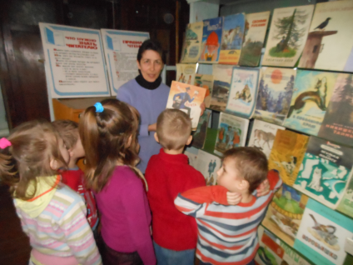
В процессе изготовления рукотворной книги решается сразу несколько задач:
Рукотворная книга
Поиск информации
Бережное отношение к труду
Развитие памяти,
мышления.
Умение работать сообща
Развитие творческих способностей
Любовь к художественной литературе
Посещение библиотеки
-знакомство с художественными произведениями детской литературы о природе

Slide 4
Использование разных материалов
Интеграция областей программы «От рождения до школы» в реализации проектной деятельности «Рукотворная книга»:
«Речевое развитие», «Познавательное развитие», «Художественно-эстетическое развитие»,
«Социально-коммуникативное развитие».
береста
ткань
пряжа
дерево
кожа,
винил
подручный
материал
бумага
пластилин
глина
крупы

Slide 5
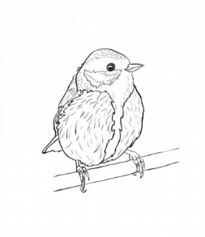
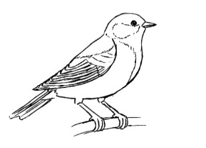
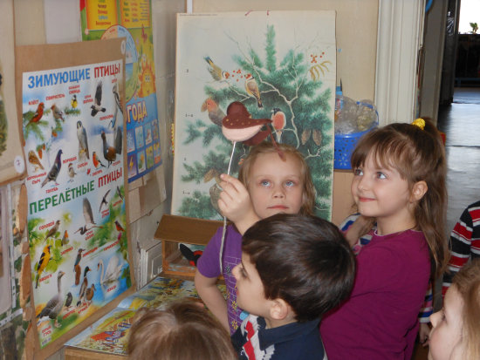
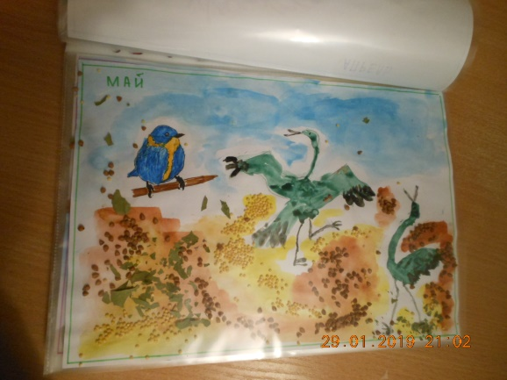
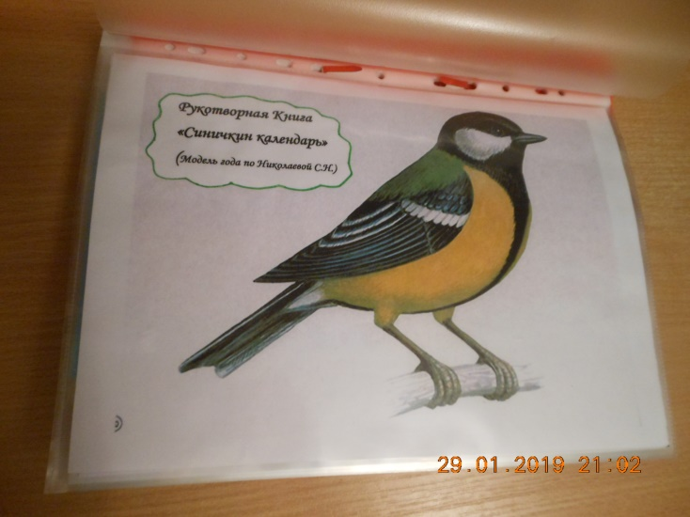
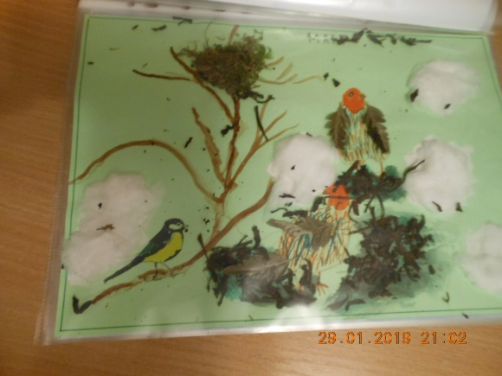
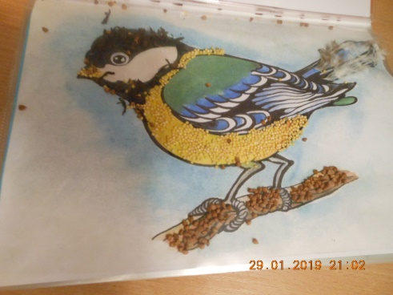
12 ноября – Синичкин день
Проект «Виталий Бианки о природе» (годовой) – рукотворная книга «Синичкин календарь» ( С.Николаева парциальная программа «Юный эколог»
Каждый месяц – новая страничка согласно тематическому планированию
Странички книги «Синичкин календарь» оформлены с использованием природного материала

Slide 6
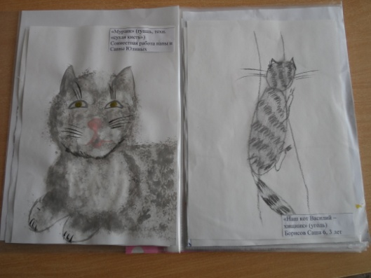
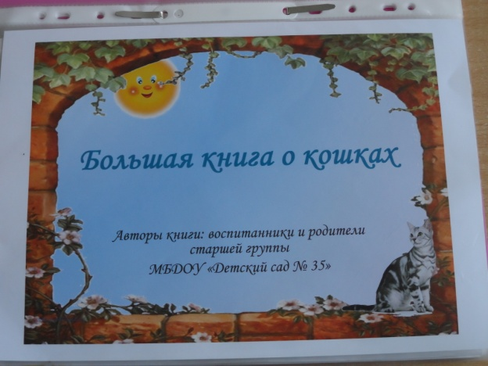
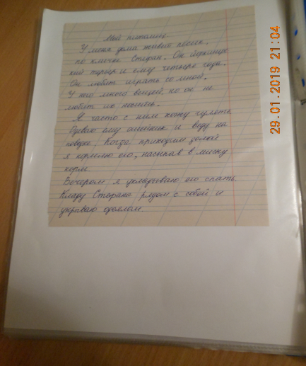
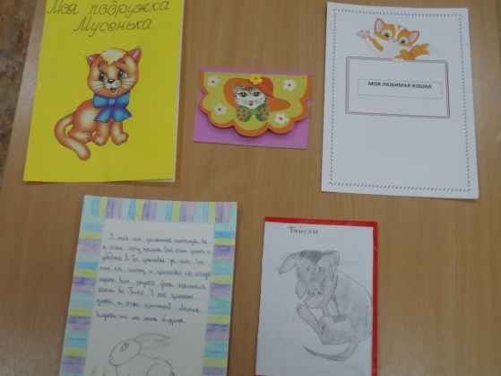
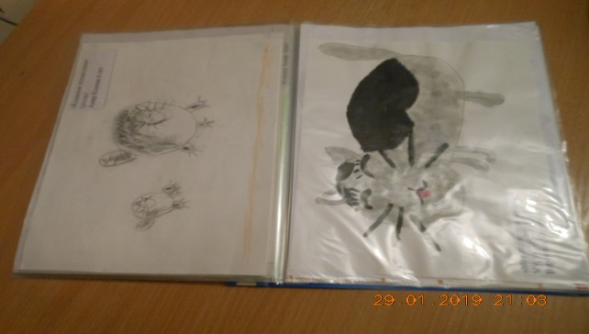
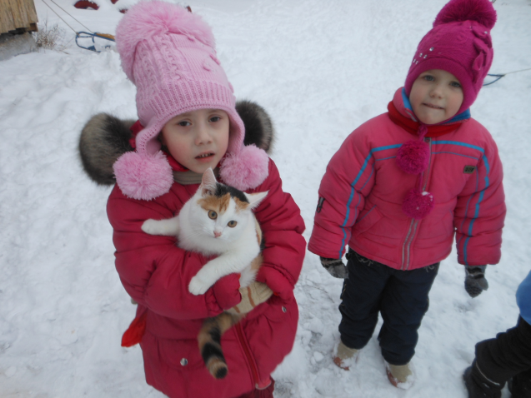
1 марта – всемирный день кошек
Экологический проект «Наши друзья - кошки» рукотворная книга
«Большая книга о кошках»
Цель проекта: формирования основ экологической культуры личности дошкольников. формирование у детей интереса к домашним животным-кошкам через познавательную и творческую деятельность.
Вместе с работами помещены рукописные тексты рассказы о кошках
Выставка семейной книги о кошках
Работы выполнены разной техникой изображения
Есть и фото

Slide 7
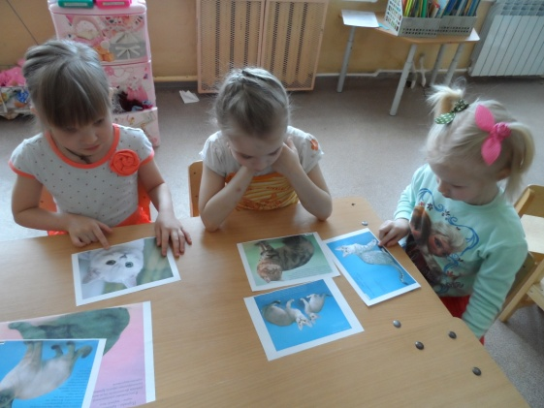
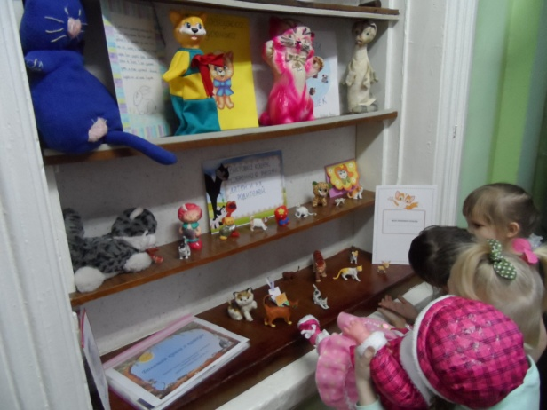
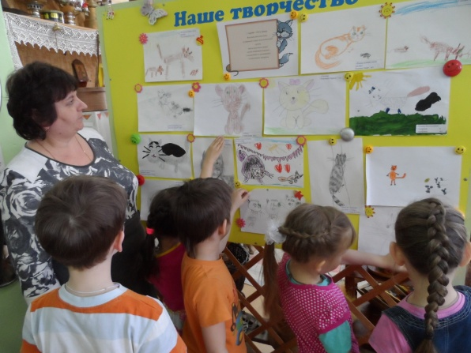
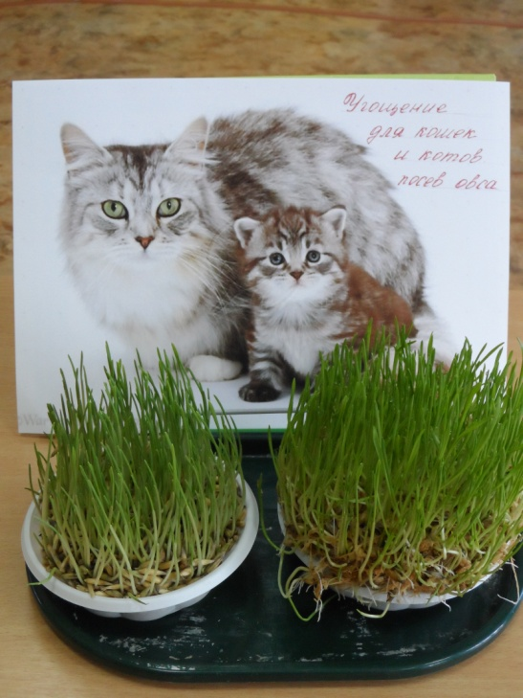
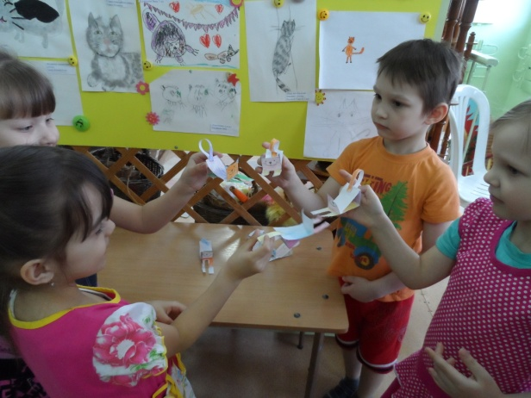
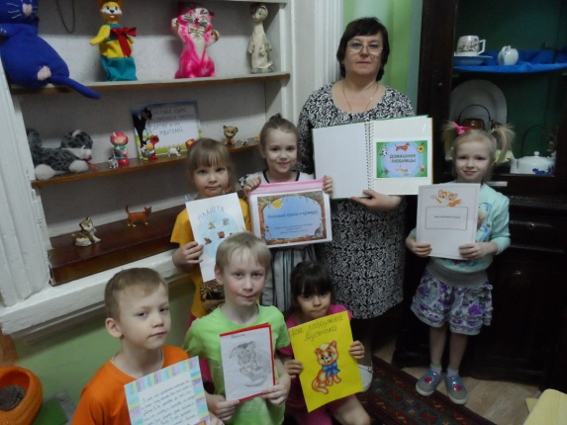
предварительная работа в процессе проекта «Наши друзья –кошки»
Изучали разнообразие пород кошек
Конкурс рисунков
«Наши друзья-кошки»
Выставка семейных кошачьих реликвий
Конструирование из бумаги
Выращивание травы для кошек

Slide 8
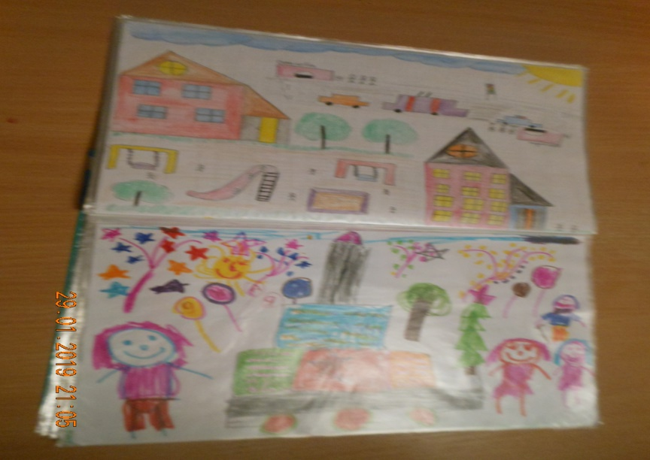
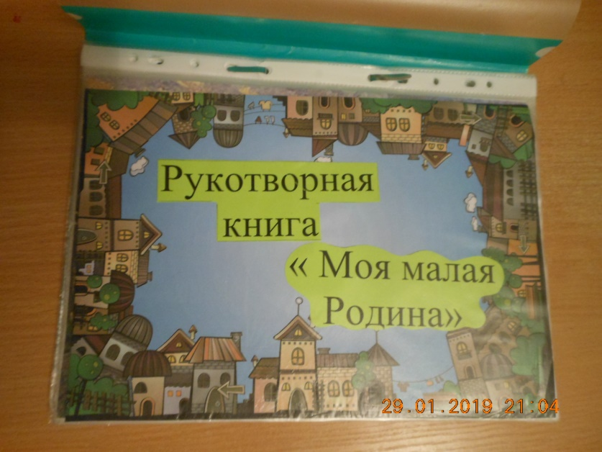
30 марта –День рождения города Дзержинска
Проект «Люби и знай свой край родной» (годовой)
продукт проекта: рукотворная книга «Моя малая Родина»
Цель: Приобщение дошкольников к истории и культуре родного края, города Дзержинска, посёлка Желнино, местным достопримечательностям.
Страницы книги отражают жизнь и достопримечательности города

Slide 9
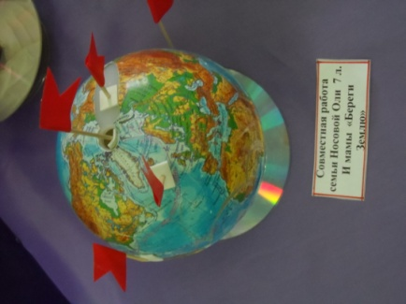
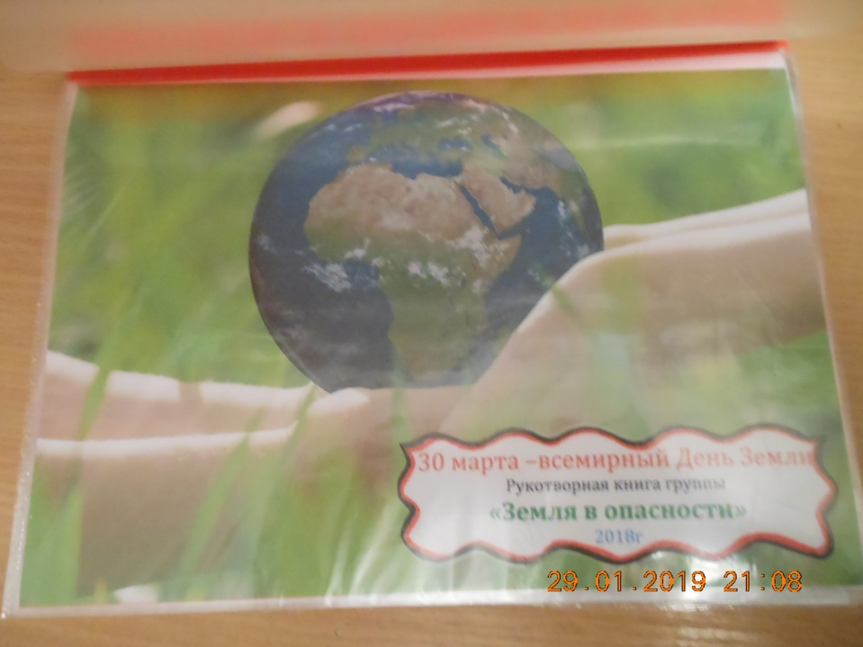
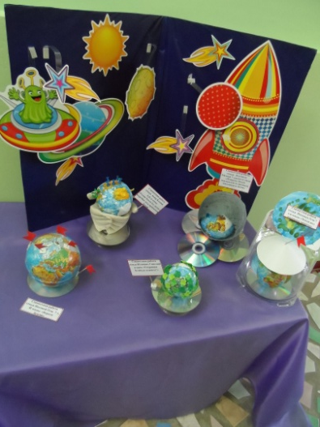
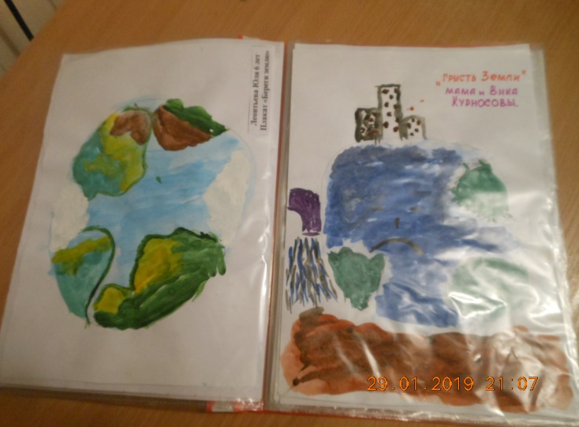
22 апреля – Всемирный день Земли Экологический проект «Мы –спасатели Земли»
Цель:
Формировать экологическое сознание и бережное отношение к
природе, планете Земля
Задачи:
Воспитание культуре поведения на природе, стремление бережно относиться к природе и не засорять ее отходами.
Совершенствовать умения обобщать полученные знания и делать выводы
Познакомить с различными вариантами обращения с отходами
Рукотворная книга «Земля в опасности»
«Грусть Земли»
Рисунок девочки 6 лет страничка
Совместные работы детей и родителей

Slide 10
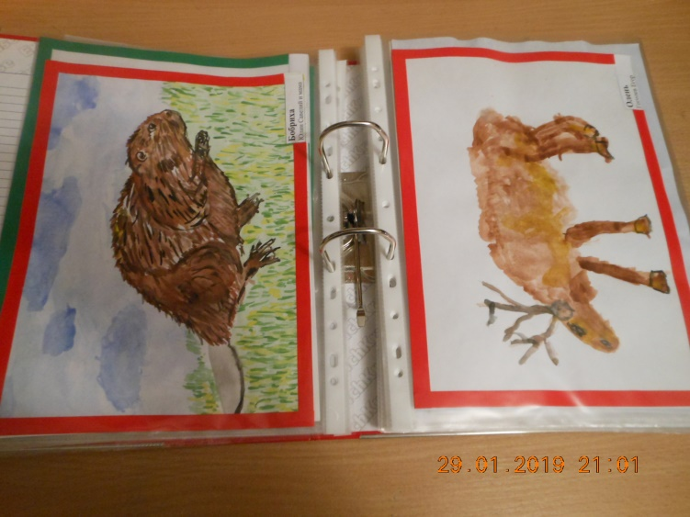
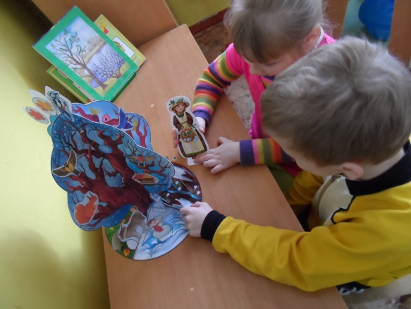
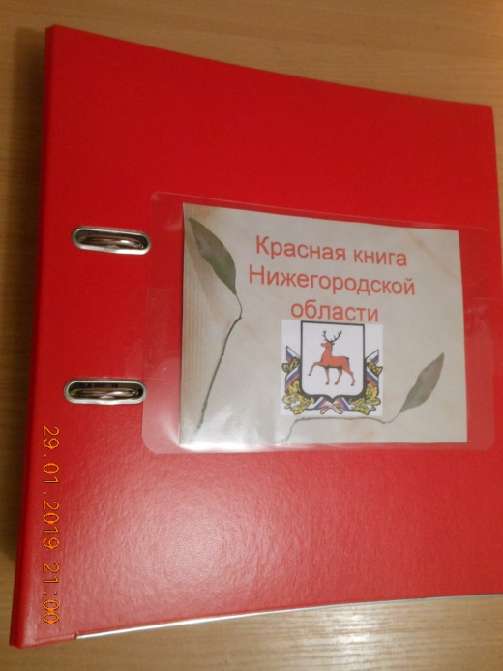
2017г объявлен годом Экологии 8 мая отмечается всемирный день Красной Книги, пример обеспокоенности состоянием флоры и фауны каждой страны, растений и животных, исчезающих из–за человеческой деятельности и техногенных катастроф.
Экологический проект «Подружись с планетой Земля»- рукотворная книга «Красная Книга Нижегородской области»
Цель проекта: Формирование основ экологической культуры личности старших дошкольников через проектную деятельность, повышение экологической грамотности всех субъектов эколого-образовательного пространства.
Складная книга-дерево с фигурками животных и птиц
Совместные работы детей и родителей с исчезающими видами животных области

Slide 11
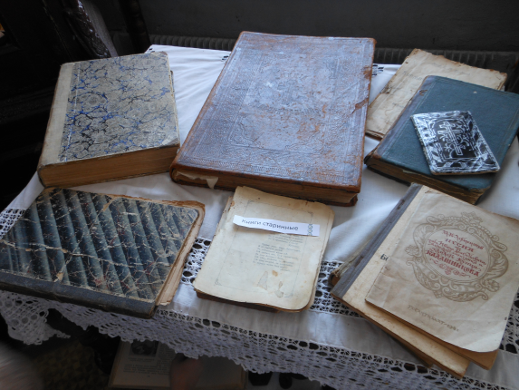
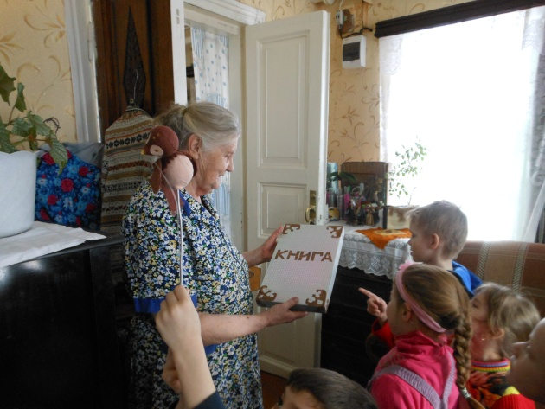
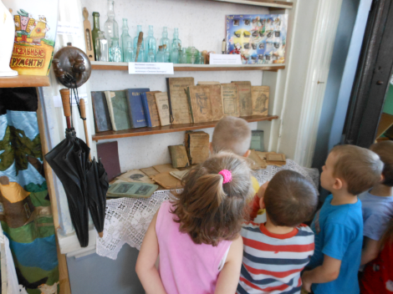
25 мая – День славянской письменности и культуры Проект «Откуда книга к нам пришла»
Цель и задачи проекта:
-создать условия для развития познавательных и творческих способностей, максимально обогатить знания и представления детей о том, как создаётся книга.
-расширять представления детей о книге, назначении книг, развитии книги в истории и культуре человечества;
-познакомить детей с процессом изготовления печатной книги;
-способствовать активизации словарного запаса воспитанников, посредством общения…
Выставки старинных книг в мини-музее ДОУ;
Встреча с старожилами посёлка

Slide 12
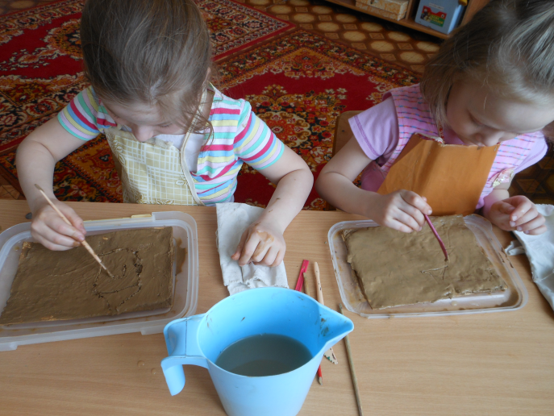
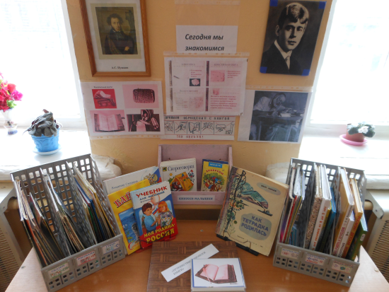
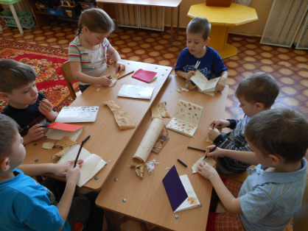
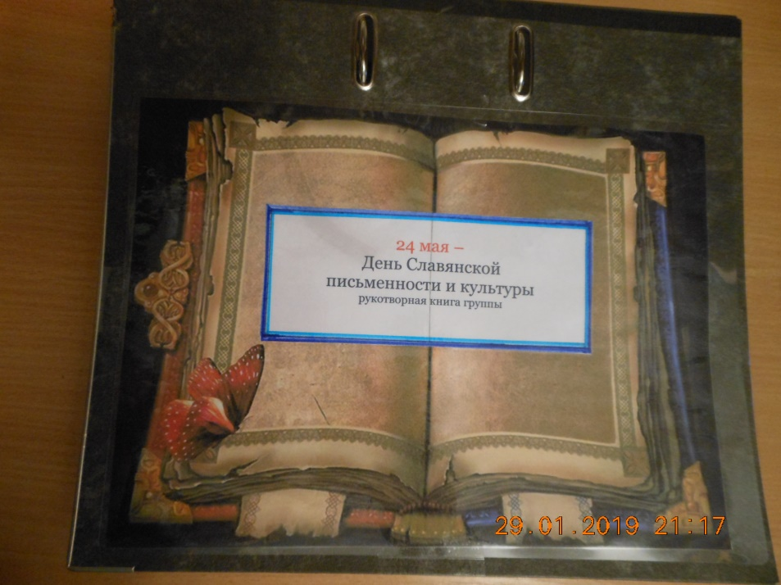
Странички книги оформлены с использованием разных технологий и материалов
Изготовление глиняных табличек
Уголок книги в группе
Отпечатки и оттиски

Slide 13
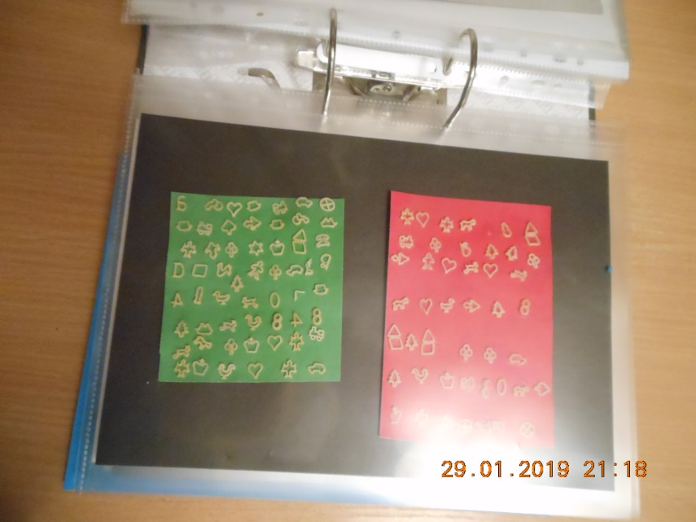
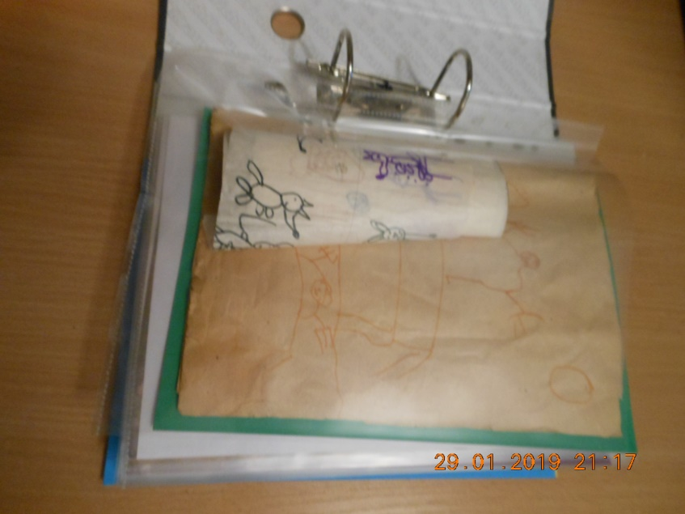
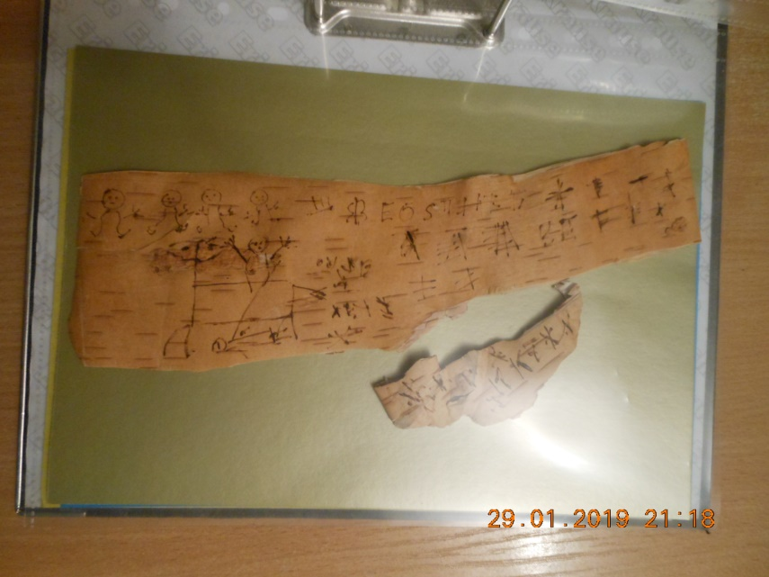
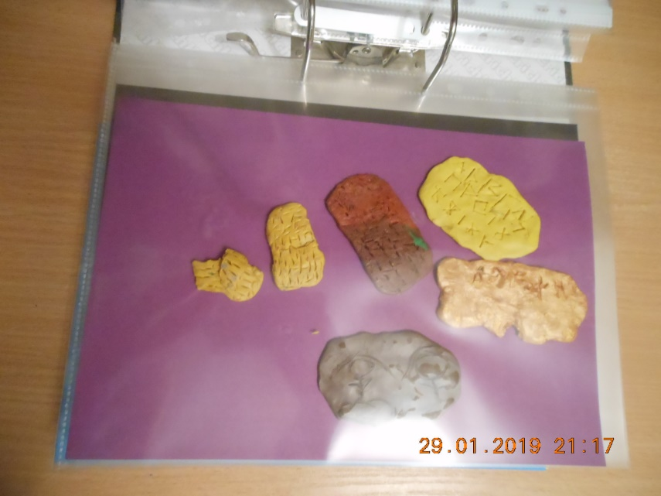
Таблички с иероглифами
Свитки из папируса
Письмо на бересте
глиняных табличек

Slide 14
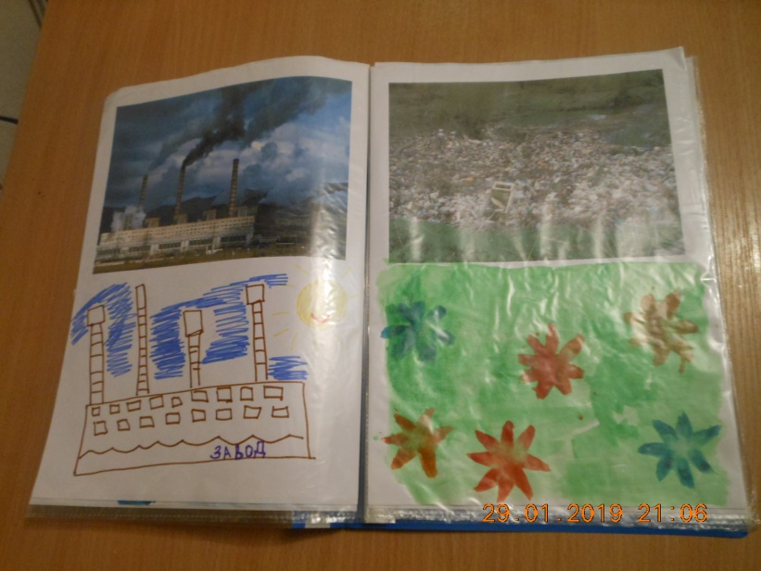
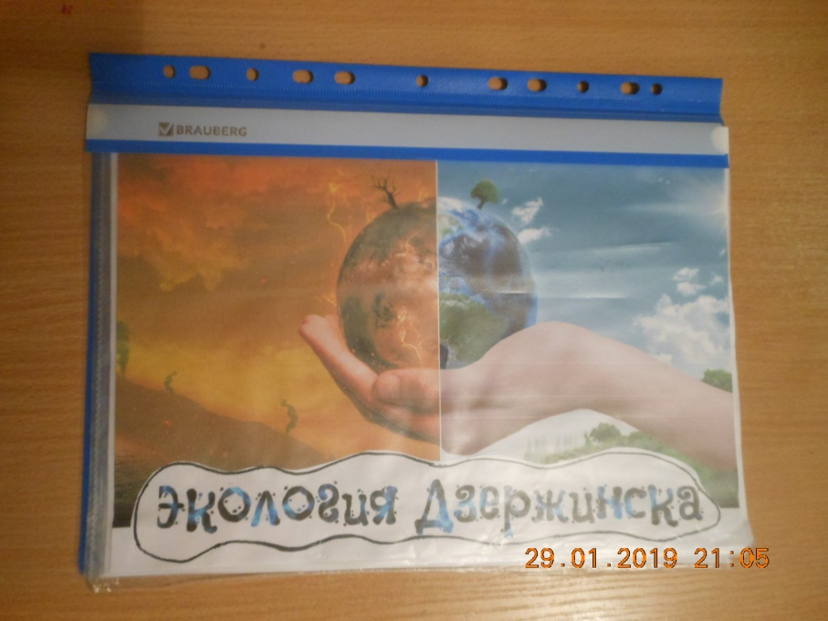
5 июня – всемирный День окружающей среды
информационно-практико-ориентированный Проект «Люби и знай свой край родной» (годовой)
продукт проекта: рукотворная книга «Экология Дзержинска»
Каждая страничка –результат поисковой деятельности семей
(решение проблемных ситуаций о проблемах Дзержинска предлагают дети)
Страницы книги рассказывают об экологических проблемах родного города

Slide 15
Рукотворная книга в пространственной среде группы
Библитечка
Центр Книги
Наглядноедидактическое пособие
Игрушка
Экспонат
Рукотворная книга

Slide 16
Вывод:
После завершения проектов по изготовлению рукотворных книг у дошкольников формируются следующие навыки и качества:
- повышается читательский интерес;
-формируется умение формулировать проблемные вопросы и искать источники получения информации (как самостоятельно, так и с помощью взрослых);
- анализировать и оценивать полученную информацию, применять ее для создания итогового продукта;
- проявлять творческую инициативу и коммуникативные навыки в процессе взаимодействия с взрослыми и сверстниками.
Педагоги :
– расширение и оптимизация предметно-развивающей среды для повышения качества воспитательно -образовательного процесса по формированию читательского интереса у дошкольников;
– устанавливается эффективное сотрудничество между социальными партнерами: ДОУ, родителями и представителями детской библиотеки в вопросах воспитания у старших дошкольников интереса к книге и чтению.
Родители :
– повышается компетентность членов семьи в вопросах воспитания грамотного читателя.

Slide 17
Список использованных источников и литературы:
Закон РФ «Об образовании»
Конвенция о правах ребенка
С.Н. Николаева Парциальная программа «Юный эколог» 3-7 лет- М.: «Мозайка-Синтез» 2016
С.Н. Николаева Парциальная программа «Юный эколог» система работы в старшей группе детского сада –М.: «Мозайка-Синтез» 2016
О.А.Соломенникова «Ознакомление с природой в детском саду. Старшая группа»- М.: «Мозайка-Синтез» 2015
О.А.Соломенникова «Экологическое воспитание в детском саду» –М.: «Мозайка-Синтез» 2015
Устав МБДОУ «Детский сад № 35» присмотра и оздоровления
Гудков В.М. Следы зверей и птиц. Энциклопедический справочник – определитель. М. Вече. 2008.
Ласуков Р. Звери и их следы. М. , Лесная страна, 2009
Ошмарин П. Гю, Пикунов Д.Г. Следы в природе. М .,Наука , 1990
http://festival.1september.ru/articles/519779/
В.Шальнов «Дзержинск» 2015г Изд./Дятловы горы Н.Н.

